Slide 1


Địa lí
Hoạt động sản xuất của người dân
ở Hoàng Liên Sơn

Slide 2

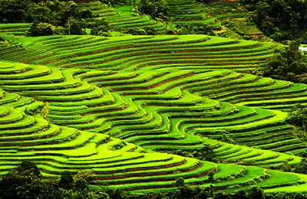
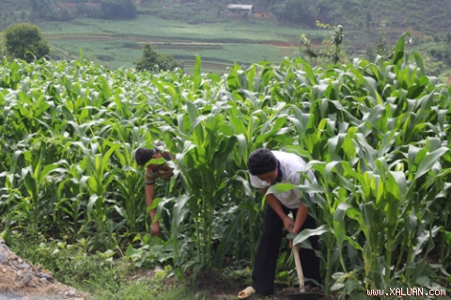
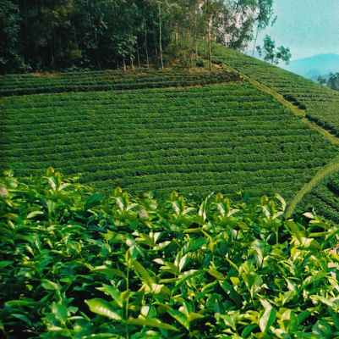
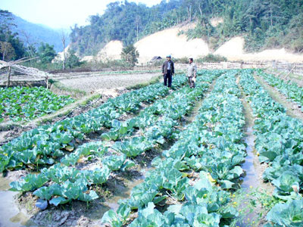
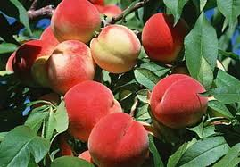
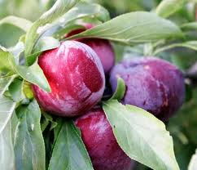
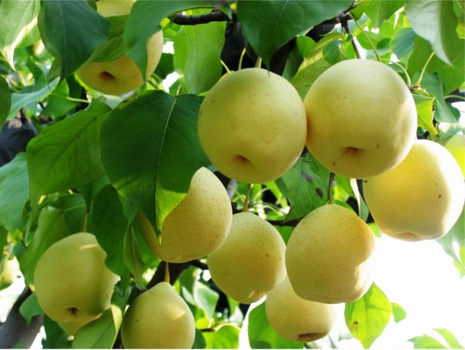
Thứ năm, Ngày 29 tháng 09 năm 2022
Địa lí
Hoạt động sản xuất của người dân ở Hoàng Liên Sơn.

Slide 3
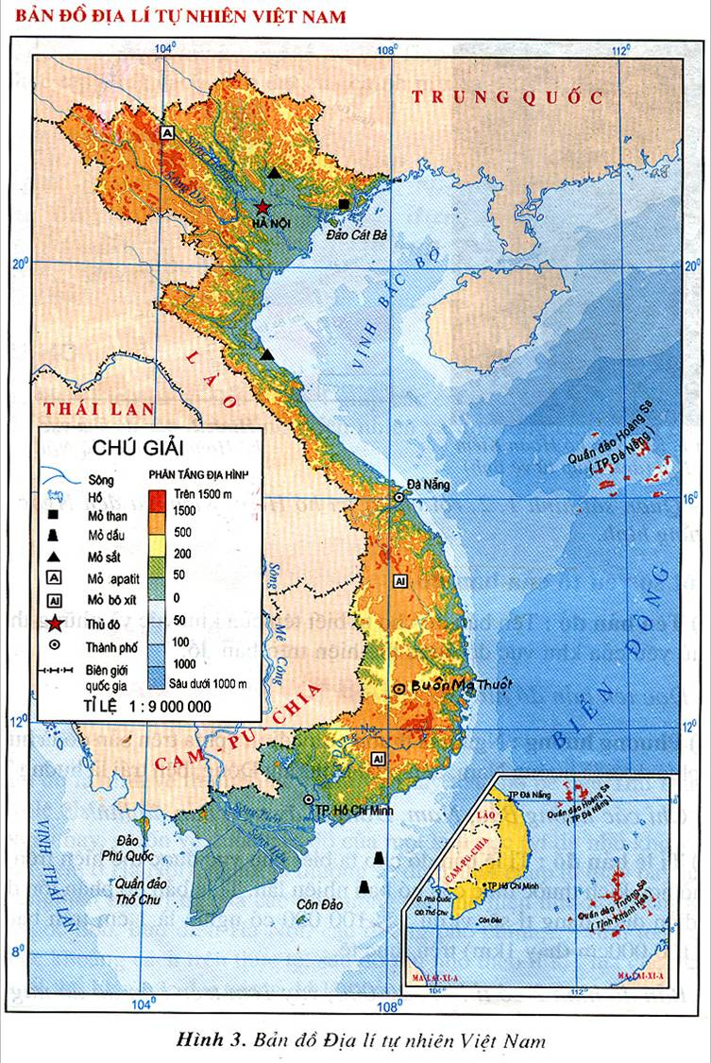
Địa lí 4-GV : Dương Thế Sự
Thứ Hai, Ngày 23 tháng 09 năm 2022
Địa lí
Dãy Hoàng Liên Sơn nằm giữa sông Hồng và sông Đà
1. Trồng trọt trên đất dốc.
* Hãy quan sát “Bản đồ địa lí tự nhiên Việt Nam” và chỉ ra vị trí của dãy núi Hoàng Liên Sơn

Slide 4
Thứ năm, Ngày 29 tháng 09 năm 2022
Địa lí
- Người dân ở Hoàng Liên Sơn thường trồng lúa, ngô, chè … trên nương rẫy, trên ruộng bậc thang.
Quan sát các hình và trả lời các câu hỏi:
- Ngoài ra họ còn trồng lanh để dệt vải và trồng rau, cây ăn quả xứ lạnh.
+ Người dân ở Hoàng Liên Sơn thường trồng cây gì? Ở đâu?
+ Tại sao phải làm ruộng bậc thang?
+ Ruộng bậc thang thường được làm ở đâu? (đỉnh núi, sườn núi hay thung lũng)
- Vì sườn núi dốc nên phải làm ruộng bậc thang là để giữ nước, chống xói mòn.
- Ruộng bậc thang được làm ở sườn núi.

Slide 5
Địa lí 4-GV : Hà Thị Hương
Thứ Hai, Ngày 23 tháng 09 năm 2022
Địa lí
Hoạt động sản xuất của người dân
ở Hoàng Liên Sơn
Họ trồng lúa, ngô, chè , trồng rau và cây ăn quả, trồng lanh để dệt vải,... trên nương rẫy, ruộng bậc thang.
Do ở trên cao, các sườn đồi dốc nên họ phải làm ruộng bậc thang để giữ nước trồng lúa
Kết Luận
2
3
1
Nghề nông là nghề chính của người dân ở Hoàng Liên Sơn.

Slide 6
Một số hoạt động trồng trọt ở Hoàng Liên Sơn
Trồng lúa
Trồng ngô
Đồi chè
Trồng rau , cây ăn quả xứ lạnh như:đào, mận, lê

Slide 7
Thứ năm, Ngày 29 tháng 09 năm 2022
Địa lí
Hoạt động sản xuất của người dân
ở Hoàng Liên Sơn
2. Nghề thủ công truyền thống
01
Câu 1
Kể tên một số sản phẩm thủ công chính của
người dân ở Hoàng Liên Sơn?
Thảo luận nhóm
02
Câu 2
Nhận xét về màu sắc của hàng thổ cẩm?
Hàng thổ cẩm thường được dùng để làm gì?

Slide 8
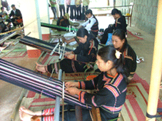
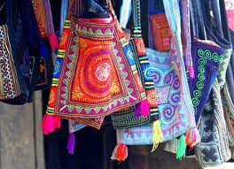
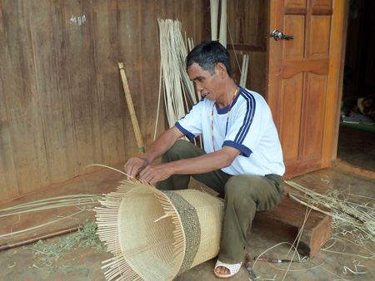
Thứ năm, Ngày 29 tháng 09 năm 2022
Địa lí
Hoạt động sản xuất của người dân
ở Hoàng Liên Sơn
1/ Kể tên một số mặt hàng thủ công chính của
người dân ở Hoàng Liên Sơn?
Dệt, may, thêu, đan lát, rèn, đúc, …

Slide 9
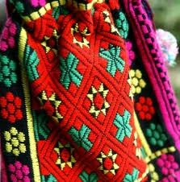
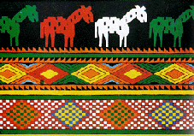
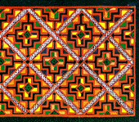

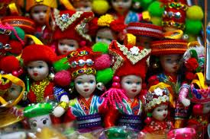
Thứ năm, Ngày 29 tháng 09 năm 2022
Địa lí
Một số mặt hàng thổ cẩm đẹp
- Hàng thổ cẩm có màu sắc sặc sỡ.
- Dùng để làm thảm, khăn, mũ, túi …
2/ Nhận xét về màu sắc của hàng thổ cẩm?
Hàng thổ cẩm thường được dùng để làm gì?

Slide 10
Địa lí 4-GV : Hà THỊ HƯƠNG
Thứ năm, Ngày 29 tháng 09 năm 2022
Địa lí
Hoạt động sản xuất của người dân
ở Hoàng Liên Sơn
Kết luận
Để phục vụ đời sống sản xuất, người dân ở đây làm nhiều nghề như: dệt, may, thêu, đan lát, rèn, đúc... tạo nên nhiều sản phẩm đẹp, đặc biệt là hàng thổ cẩm được khách du lịch rất thích mua.

Slide 11
Địa lí 4-GV : Hà Thị Hương
Thứ năm, Ngày 29 tháng 09 năm 2022
Địa lí
Hoạt động sản xuất của người dân
ở Hoàng Liên Sơn
3. Khai thác khoáng sản
Hãy đọc SGK/78 và trả lời câu hỏi
1
Kể tên một số khoáng sản có ở Hoàng Liên Sơn?
2
Ở vùng núi Hoàng Liên Sơn, hiện nay khoáng sản nào được khai thác nhiều nhất?

Slide 12
Địa lí 4-GV : Hà Thị Hương
Thứ năm, Ngày 29 tháng 09 năm 2022
Địa lí
Hoạt động sản xuất của người dân
ở Hoàng Liên Sơn
Kể tên một số khoáng sản có ở Hoàng Liên Sơn?
Đồng , chì, kẽm, A-pa-tit, …
Câu 1
Ở vùng núi Hoàng Liên Sơn, hiện nay khoáng sản nào được khai thác nhiều nhất?
A-pa-tit
Câu 2

Slide 13
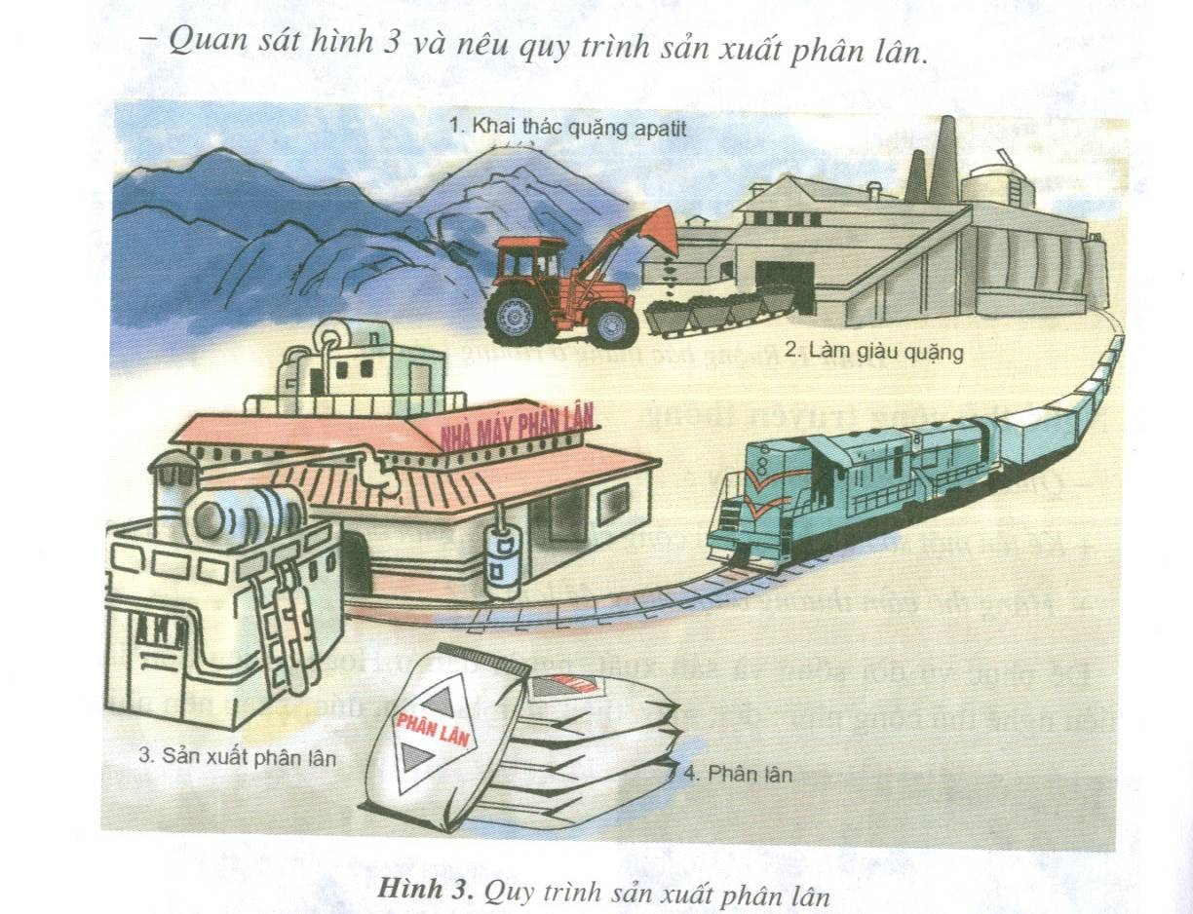
Địa lí 4-GV : Hà Thị Hương
Thứ năm, Ngày 29 tháng 09 năm 2022
Địa lí
Quan sát hình 3, mô tả quy trình sản xuất phân lân?
Hình 3. Quy trình sản xuất phân lân

Slide 14
Địa lí 4-GV : Hà Thị Hương
Thứ năm, Ngày 29 tháng 09 năm 2022
Địa lí
Quy trình sản xuất phân lân
Quặng a-pa-tit
01
Được khai thác từ mỏ
02
Loại bỏ đất đá, làm giàu quặng
03
04
Sản xuất phân lân ở nhà máy
Phân lân
05

Slide 15
Địa lí 4-GV : Hà Thị Hương
Thứ năm, Ngày 29 tháng 09 năm 2022
Địa lí
Hoạt động sản xuất của người dân
ở Hoàng Liên Sơn
Ngoài khai thác khoáng sản, người dân miền núi còn khai thác gì ?
Khai thác gỗ, mây, nứa để làm nhà, đồ dùng …; măng, mộc nhĩ, nấm hương để làm thức ăn; quế, sa nhân để làm thuốc chữa bệnh

Slide 16
Thứ năm, Ngày 29 tháng 09 năm 2022
Địa lí
Hoạt động sản xuất của người dân
ở Hoàng Liên Sơn
Tại sao chúng ta phải bảo vệ, giữ gìn và khai thác khoáng sản hợp lý?
Khoáng sản được dùng làm nguyên liệu cho nhiều ngành công nghiệp nên chúng ta phải bảo vệ, giữ gìn và khai thác khoáng sản hợp lý.

Slide 17
Địa lí 4-GV : Hà Thị Hương
Thứ năm, Ngày 29 tháng 09 năm 2022
Địa lí
Hoạt động sản xuất của người dân
ở Hoàng Liên Sơn
Kết luận
Khoáng sản được dùng làm nguyên liệu cho nhiều ngành công nghiệp và chúng có nhiều nhưng không phải là vô tận. Chúng ta cần phải biết sử dụng chúng tiết kiệm và hiệu quả.

Slide 18
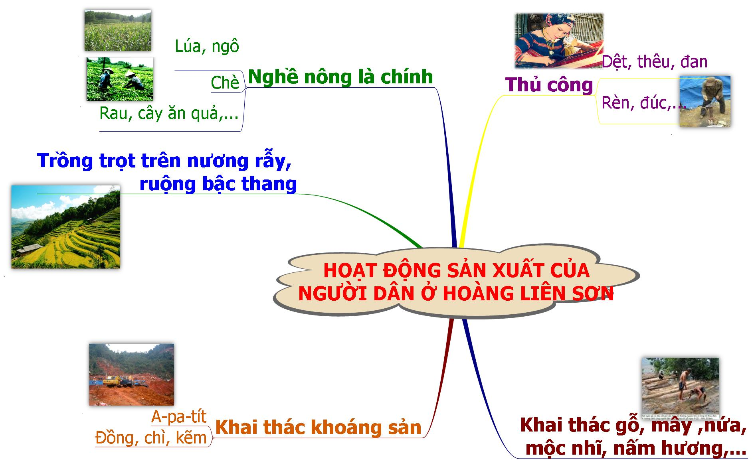
Địa lí 4-GV : Hà Thị Hương
Thứ năm, Ngày 29 tháng 09 năm 2022
Địa lí
Hoạt động sản xuất của người dân
ở Hoàng Liên Sơn
Ghi nhớ:

Slide 19
Địa lí 4-GV : Hà Thioj Hương
Thứ năm, Ngày 29 tháng 09 năm 2022
Địa lí
TRÒ CHƠI Ô CHỮ
1
Đây là khoáng sản được khai thác nhiều nhất ở Hoàng Liên sơn
A | P | A | T | I | T
2
Đây là nghề chính của người dân Hoàng Liên sơn
N | G | H | Ề | N | Ô | N | G

Slide 20
Tạm biệt !

